Slide 1
تدريب القيادة الوقائية
الوحدة الرابعة
اخطاء القيادة والمخالفات
المدة ساعه واحدة

Slide 2
الوحدة 4: اخطاء القيادة والمخالفاتDIT
المحتوى
عدم مراعاة المخاطر المقبلة
السرعه
إساءة تقدير سرعة الآخرين
كسر قواعد المرور
التجاوز الخاطئ
طريق غير صالحة للاستخدام
استخدام الهواتف المحمولة أو اجهزة الاتصالات المحمولة أثناء القيادة

Slide 3
الوحدة 4: اخطاء القيادة والمخالفاتDIT
عدم مراعاة المخاطر المقبلة

Slide 4
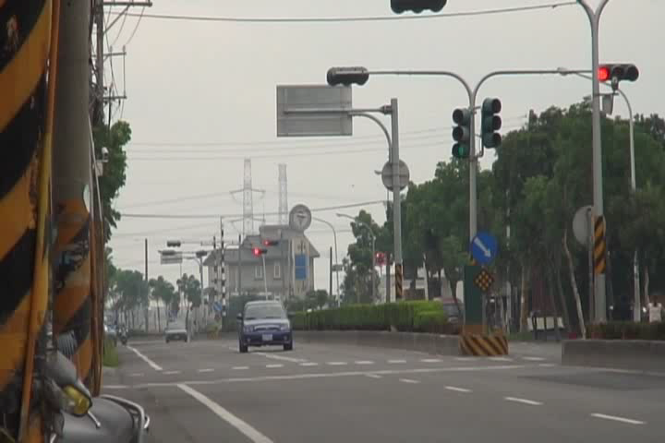
الوحدة 4: اخطاء القيادة والمخالفاتDIT
كسر قواعد المرور

Slide 5
الوحدة 4: اخطاء القيادة والمخالفاتDIT
إساءة تقدير سرعة الآخرين والاشارات الخاطئة

Slide 6
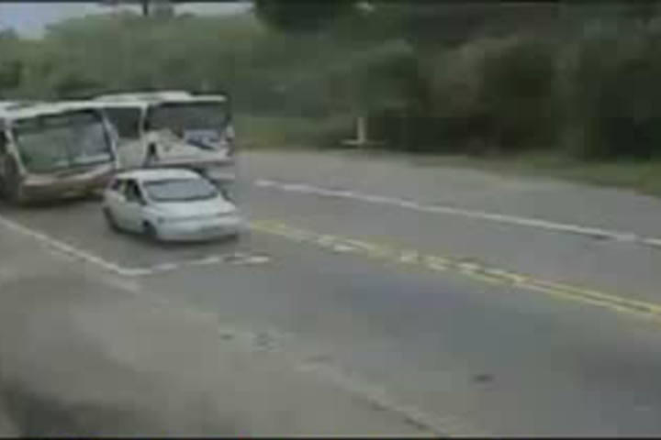
الوحدة 4: اخطاء القيادة والمخالفاتDIT
التجاوز الخاطئ

Slide 7
الوحدة 4: اخطاء القيادة والمخالفاتDIT
استخدام الهواتف المحمولة أو أجهزة الاتصال أثناء القيادة

Slide 8
مناقشة مفتوحة لمدة 5 دقائق
الوحدة 4: اخطاء القيادة والمخالفاتDIT
ماذا تعلمت في هذه الوحدة؟
مشاركة أي خبرة ذات صلة مع المجموعة

